Slide 1

空间索引实现
王若栩 潘思彤

Slide 2
CONCENTS
1
几何实现
目录
2
性能分析
3
成员分工
4
程序展示

Slide 3
ONE
几何实现
QuadNode::pointInLeafNode
LineString到LineString的欧式距离计算
Polygon的内环几何数据存储
LineString到Polygon的欧式距离计算
Polygon与Envelope相交判断intersects函数

Slide 4
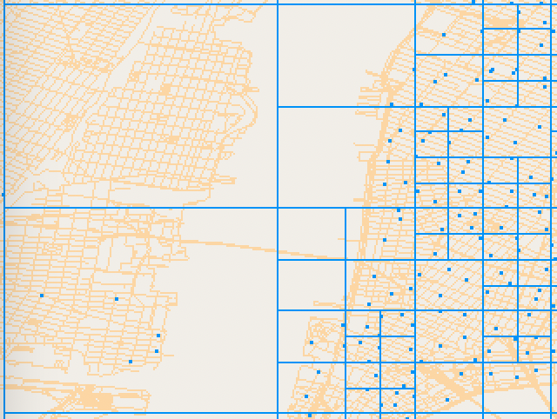
QuadNode::pointInLeafNode
Function pointInLeafNode(x, y)
If current node is a leaf node AND contains more than 0 features
Return current node
Else, if current node is not a leaf node AND contains more than 0 features
For each child node of the current node
If child node's boundary contains point (x, y) AND child node contains more than 0 features
Recursively call pointInLeafNode on this child node
// If no child node containing point (x, y) and is non-empty is found
For each child node of the current node
If child node contains more than 0 features
Recursively call pointInLeafNode on this child node
Return null pointer
返回的结点的特征数量不能为零
若鼠标选择的叶结点为零，则选
则其同级的结点继续递归。

Slide 5
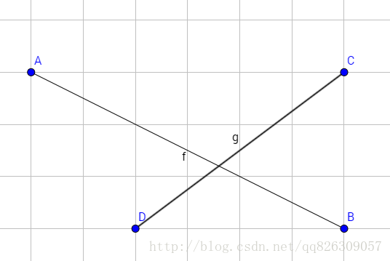
LineString到LineString的欧式距离计算
相交检查
1. 快速判断：包围盒是否相交
2. 跨立实验：通过叉积来判断线段相交
如果两线段相交那么就意味着它们互相跨立，即如上图点 A 和 B 分别在线段 CD 两侧，点 C 和 D 分别在线 AB 两侧。
判断 A 点与 B 点是否在线段 DC 的两侧，即向量 A-D 与向量 B-D 分别在向量 C-D 的两端，也就是其叉积是异号的，即 (A−D)×(C−D)∗(B−D)×(C−D)<0。
同时也要证明 C 点与 D 点在线段 AB 的两端，两个同时满足，则表示线段相交。
由于已经通过包围盒快速排除共线但不相交的情况，因此条件为等号时，两条线段可以判断为相交。
叉积的一个非常重要性质是可以通过它的符号判断两矢量相互之间的顺逆时针关系：
1. 若 P × Q > 0 , 则 P 在 Q 的顺时针方向。
2. 若 P × Q < 0 , 则 P 在 Q 的逆时针方向。
3. 若 P × Q = 0 , 则 P 与 Q 共线，但可能同向也可能反向。

Slide 6
Polygon的内环几何数据存储
新增成员变量：
interiorRing：类型为 LineString，表示多边形的一个内部边界（即一个“洞”）。
interiorRingList：类型为 std::vector<LineString>，表示多边形有多个内部边界。
hasInteriorRing 和 hasInteriorRingList：布尔值，指示多边形是否有内环，以及是否有多个内环。
新增构造函数：
带有两个 LineString 参数的构造函数：用于创建具有外环和一个内环的多边形。
带有一个 LineString 和一个 LineString 向量参数的构造函数：用于创建具有外环和多个内环的多边形。
新增成员函数：
getInteriorRing 和 getInteriorRingList：提供访问内环的方法。

Slide 7
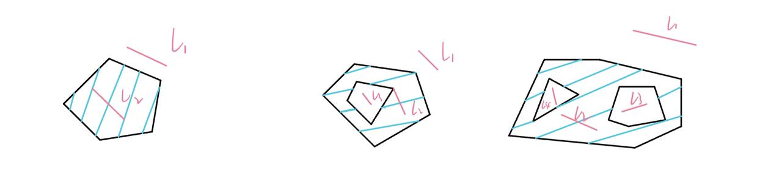
LineString到Polygon的欧式距离计算
检查所有点：首先遍历 LineString 的每个点，检查它们是否都在多边形的外环 eline 内。
完全在外环内：
内环处理：
没有内环：距离为 0。
一个内环：遍历 LineString 的每个点检查是否在这个内环内。如果 LineString 完全在内环内，计算其与内环的距离。如果不是，距离为 0。
多个内环：如果多边形有多个内环，遍历每个内环，并检查 LineString 的每个点是否在这些内环内。如果 LineString 完全在任何一个内环内，计算其与该内环的距离。如果不是，距离为 0。
不完全在外环内
如果 LineString 不完全在外环内，即至少有一个点在外环外，那么调用LineString 与LineString 的 distance函数，计算该LineString 与外环 eline 的距离。

Slide 8
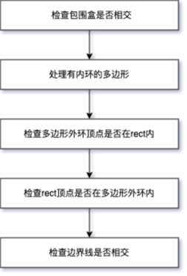
Polygon与Envelope相交判断intersects函数
Function intersects(rect: Envelope) returns boolean
// Quick check if bounding boxes of polygon and rect do not intersect
If bounding boxes do not intersect
Return false
// Create points and line string from rect's boundary
Create points from rect's corners
Create a line string from these points
// Handle polygons with interior rings
If polygon has interior rings
Check if any interior ring completely contains rect
If so, return false
// Check if any polygon vertex is within rect
If any vertex of polygon is inside rect
Return true
// Check if any rect vertex is within polygon
If any vertex of rect is inside polygon
Return true
// Check if the boundary of rect intersects with polygon's boundary
If boundaries intersect
Return true
Return false

Slide 9
TWO
性能分析

Slide 10
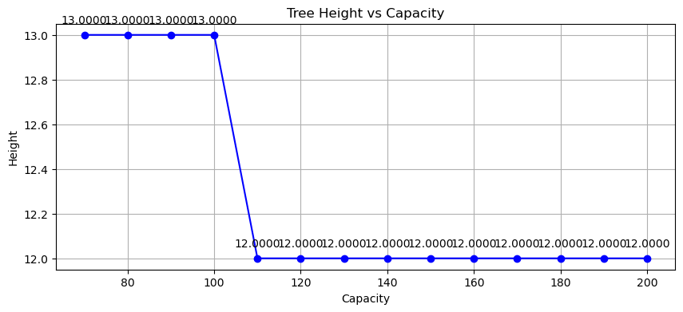
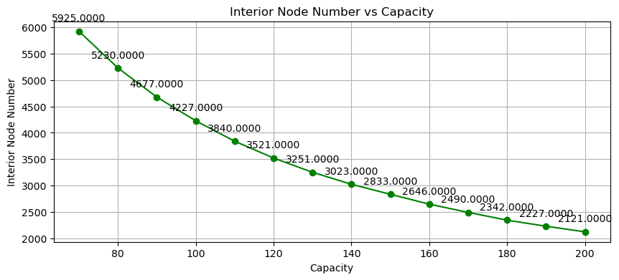
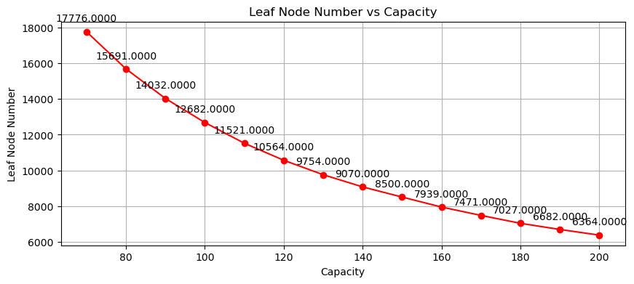
四叉树分析
树的高度 ：
总体来看高度随着容量的增加而减少。这意味着当每个叶节点可以存储更多的几何特征时，可以减少查询时需要遍历的层数。
内部节点数 和 叶节：
这两个指标都随容量的增加而减少，这表明较大的容量可以减少树的总节点数，可能会降低内存占用。这也表明了随着容量的增加，树变得更加“浅”，因为它需要较少的分支来存储相同数量的数据。

Slide 11
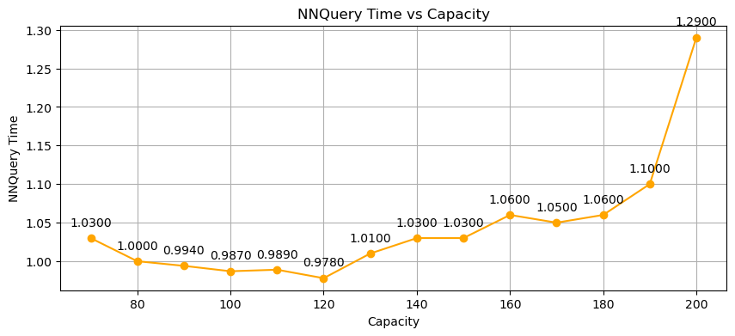
四叉树分析
100000次最邻近查询时间 (NNQuery Time)：
Filter 步骤：容量较低时，每个节点包含较少的几何特征，这意味着filter步骤可以迅速执行，因为只需简单地遍历较少的节点即可。这也解释了为什么在容量较低时（例如70-120），查询时间相对较低。
Refine 步骤:经过filter步骤后，refine步骤对剩余的候选项进行更精确的检查以确定最终的最邻近几何特征。随着容量的增加，每个节点中的几何特征数目增多，refine步骤需要更多时间来比较这些特征，以找到真正的最邻近特征。
从图表来看，可以观察到以下趋势：
容量较低时（70-120）: 查询时间略有波动，但整体趋势是下降的。这可能是因为filter步骤能够迅速缩小搜索范围，即使refine步骤需要检查多个节点中较少的几何特征。
容量中等时（130-170）: 查询时间波动上升，这可能是由于filter选出的候选节点增加，导致refine步骤所需时间增加。
容量较高时（180-200）: 查询时间急剧上升，特别是在180和190时。这可能是由于尽管filter步骤可以快速排除大量节点，但每个节点中的几何特征数量增多导致refine步骤所需的时间大大增加。在这种情况下，每个节点需要进行更多的比较操作来确定最邻近特征。
Notes:
综上所述，查询时间的峰值表明容量过大可能会在refine步骤造成瓶颈，导致性能下降。最佳的容量设置需要找到filter和refine两个步骤之间的最佳平衡点，以保证快速的查询响应时间。在此数据集和查询条件下，容量为120时似乎提供了这样的平衡。
总结来说，四叉树的最优容量设置需要在树的高度、节点数和查询时间之间进行权衡。容量太小会导致树过高和节点过多，而容量太大则可能会增加节点中的查询判断次数。

Slide 12
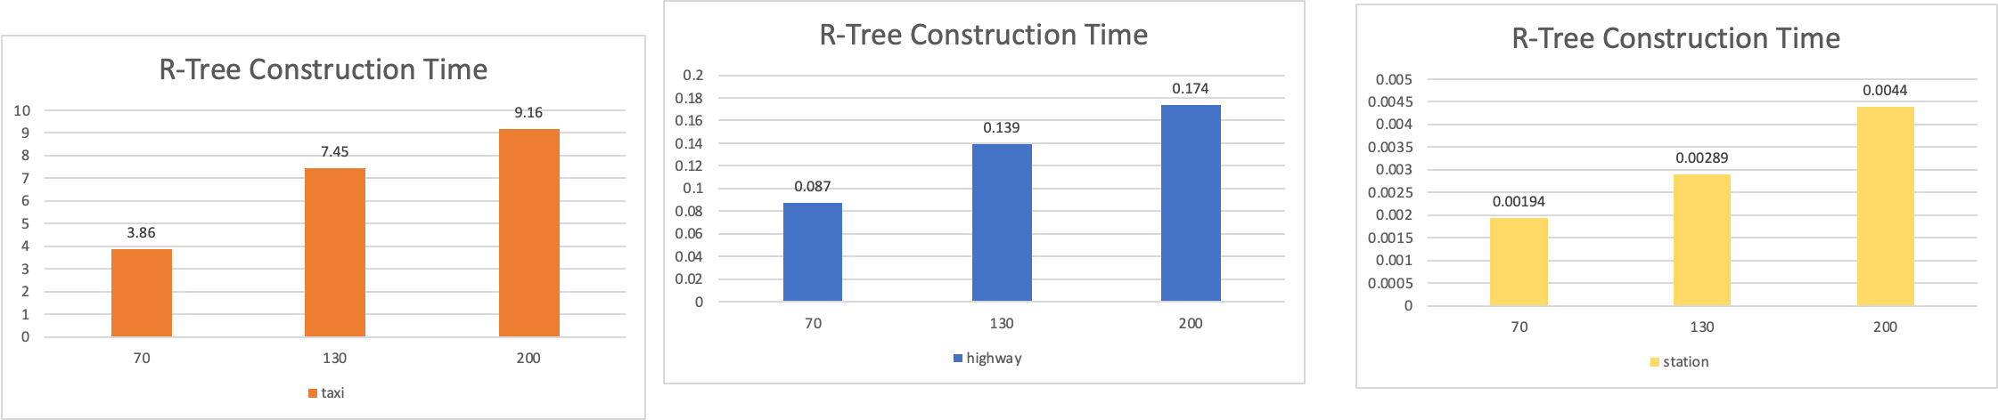
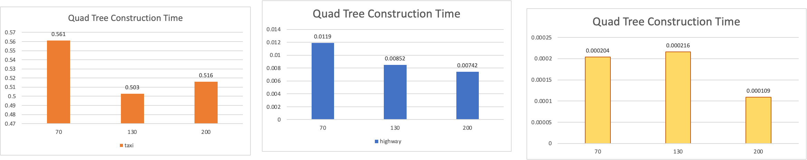
建树时间分析
表格为四叉树和R树在capacity为70、130、200的情况下，对taxi、highway以及station三个数据集的建树所用时间统计。
四叉树总体建树时间都比较快，在1秒以内即可完成, 但总体时间也是随着数据集数量的增长而变长的；
对于R树，在数据量较小的highway和station数据上，建树速度较快，在0.2秒以内；而对于40,000+的taxi数据，所用时间需要若干秒；可以看出数据量对R-tree建树的时间影响较大；
Notes:
建树的时间随着数据量大增长而增加。

Slide 13
建树时间分析
Quadtree 的结构相对简单。它通过递归地将空间分割为四个象限来组织数据。这种分割方式比较固定和简单，不依赖于数据的具体分布。
R-Tree 的结构更复杂。它需要维护空间对象的最小边界矩形（Minimum Bounding Rectangles, MBRs），并且在构建过程中要考虑如何分组这些矩形以最小化重叠和空间覆盖。这需要更多的计算，特别是在选择如何分割节点时。
Notes:
建树的时间随着数据量大增长而增加。

Slide 14
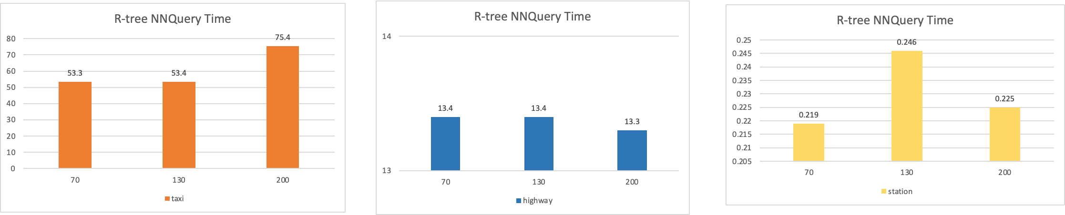
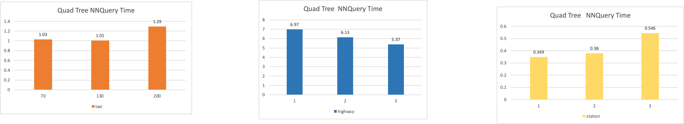
NNQuery时间分析
10k
R-Tree的最邻近查询时间随着数据量的增长而增加；对于较小的数据集，不同的capacity对于NNQuery时间的影响很小，时间是比较相似的；而对于数据量较大的数据集，不同的capacity对应的NNQuery所需时间影响较大，这可能是因为数据量较大时，在filter步骤筛选出的候选集元素也较多，因此在refine步骤需要更多的时间去找出最近邻的点。
100k
Notes:
建树的时间随着数据量大增长而增加。

Slide 15
NNQuery时间分析
10k
从下面结果看到，Quad Tree的最邻近查询时间并不完全数据量增长而增长；1.0E+5数量级的taxi数据的查询所用时间反而小于1.0E+4数量级的highway数据，这可能是因为：
highway是LineString类型的数据而taxi是Point类型的数据，在比较distance的时候LineString数据需要比较多条线段，因此增加耗时；且lineString可能会横跨多个四叉树节点；
taxi数据较多且分布较为集中，在filter步骤中找候选点时，所划定的矩形范围较小，因此在refine步骤中对feature的计算较少。
100k
Notes:
建树的时间随着数据量大增长而增加。

Slide 16
10000次 NNQuery时间分析
Capacity | (R)NNQuery time | (R)RangeQuery time | (Q)NNQuery time | (Q)RangeQuery time
70 | 53.3 | 3.97 | 0.0939 | 2.61
80 | 52.4 | 3.5 | 0.0926 | 2.5
90 | 52.9 | 3.4 | 0.0914 | 2.54
100 | 49.9 | 3.61 | 0.0913 | 2.47
110 | 53.1 | 3.61 | 0.0921 | 2.41
120 | 54.1 | 3.37 | 0.0914 | 2.49
130 | 53.4 | 3.65 | 0.0941 | 2.52
140 | 49.1 | 3.52 | 0.0982 | 2.53
150 | 51.8 | 3.63 | 0.0949 | 2.49
160 | 64.4 | 4.11 | 0.096 | 2.38
170 | 87.4 | 4.83 | 0.0965 | 2.51
180 | 90.1 | 5.42 | 0.0996 | 2.47
190 | 85.3 | 4.94 | 0.099 | 2.4
200 | 75.4 | 4.15 | 0.099 | 2.36
结构差异： 在数据组织和空间分割方面有显著不同。R-Tree通过维护最小边界矩形（MBRs）来优化空间覆盖和重叠，而Quadtree通过将空间均匀分割成四个部分来组织数据。这种结构差异对查询性能有重大影响。
稳定性差异：
R-Tree需要遍历多个节点来找到最近的邻居，因为数据点可能分布在不同的MBRs中，也有可能不在当前已经有的叶子结点中。
而Quadtree的空间分割更加均匀，保证了每个点都在叶子结点中。
数据密度和分布： 数据的空间分布和密度对两种树的性能有显著影响。空间关系和重叠的数据，而Quadtree在处理均匀分布的数据时更为高效。对于taxi和station等点R-Tree更适合处理具有复杂数据，它们的空间重叠较少，因此四叉树查询更为高效

Slide 17
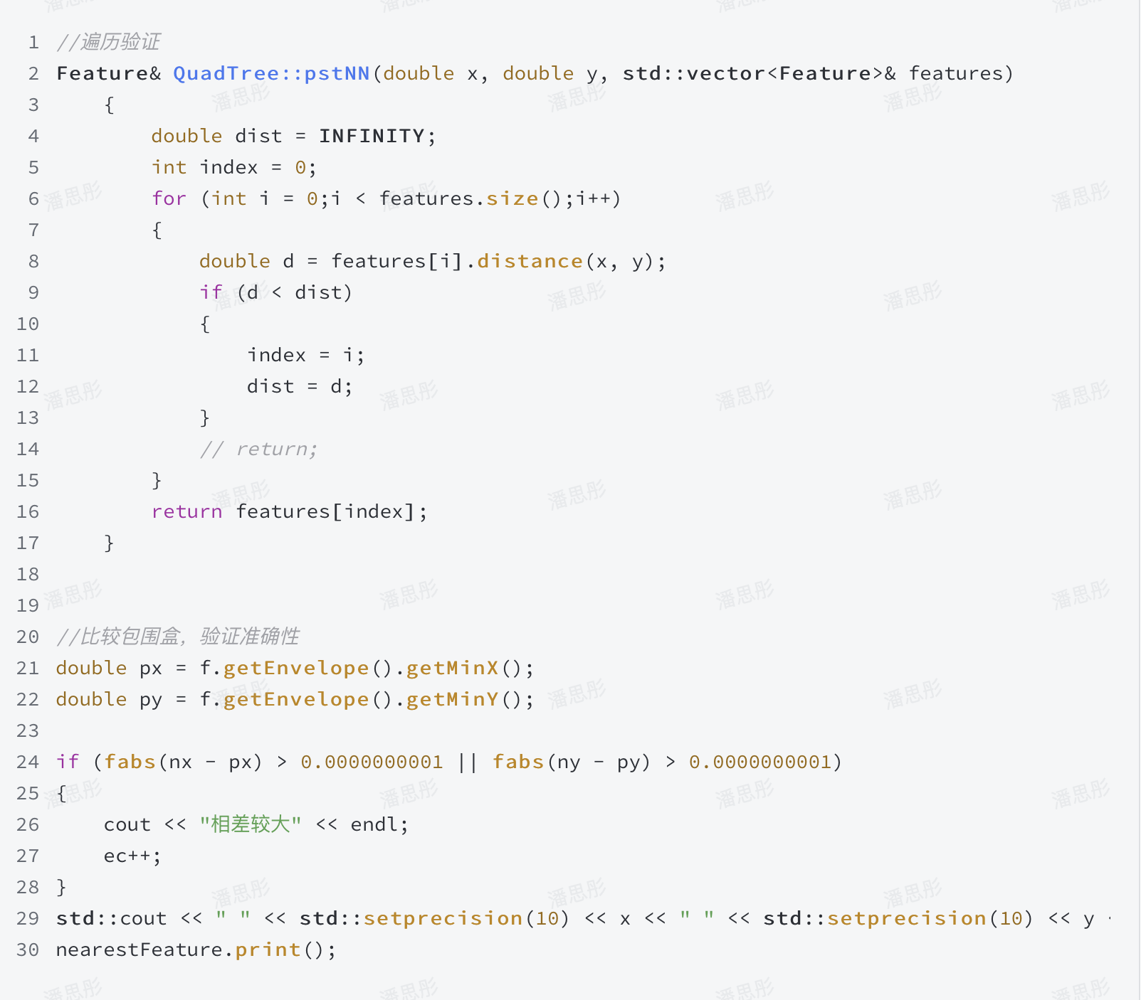
NNQuery时间分析
准确性验证：
由于QuadTree的NNQuery结果显著快于R-tree，我们对QuadTree的NNQuery结果进行了准确性的验证。
对于每一个NNQuery，首先利用四叉树搜寻，然后利用遍历算法搜寻，对两者的包围盒顶点进行比较；从实验结果来看，四叉树的NNQuery结果十分准确，因此可以验证它的查询速度确实较快。

Slide 18
THREE
成员分工

Slide 19
成员分工情况
王若栩：
Point到LineString和Polygon的欧式距离计算
contain、intersect和unionEnvelope函数
四叉树创建与查询：
创建四叉树
区域查询
最邻近几何特征查询
附加题：
空间数据类型层次结构功能完善
(1.1) Polygon的内环几何数据存储，并修改Point到Polygon的欧式距离计算
(1.2) LineString到LineString和Polygon的欧式距离计算
(1.3) MultiPoint、MultiLineString和MultiPolygon类
多边形数据的空间查询
(2.1) Polygon与Envelope相交判断intersects函数
(2.2) 多边形数据的区域查询、最邻近查询和基于距离的空间关联
潘思彤：
四叉树创建与查询：
基于距离的空间关联 (Spatial Join)
R-Tree的创建与查询
R-Tree创建
区域查询 (Range Query)
最邻近几何特征查询 (Nearest Neighbor)
基于距离的空间关联 (Spatial Join)
附加题：
性能分析：
四叉树性能分析
分析四叉树、R-Tree等在不同数据下的性能差异。

Slide 20
FOUR
程序展示

Slide 21
谢谢
THANKS FOR WATCHING

